Slide 1
实验1、哲学家就餐问题的实现
实验学时：2
实验内容和目的：
实验目的：实现哲学家就餐问题，要求不能出现死锁。通过本实验熟悉Linux系统的基本环境，了解Linux下进程和线程的实现。
实验内容：在Unix系统下实现教材2.4.2节中所描述的哲学家就餐问题。要求显示出每个哲学家的工作状态，如吃饭，思考。连续运行30次以上都未出现死锁现象。

Slide 2
实验原理：
由Dijkstra提出并解决的哲学家进餐问题(The Dinning Philosophers Problem)是典型的同步问题。该问题是描述有五个哲学家共用一张圆桌，分别坐在周围的五张椅子上，在圆桌上有五个碗和五只筷子，他们的生活方式是交替地进行思考和进餐。平时，一个哲学家进行思考，饥饿时便试图取用其左右最靠近他的筷子，只有在他拿到两只筷子时才能进餐。进餐完毕，放下筷子继续思考。

Slide 3
实验器材（设备、元器件）
学生每人一台PC，安装WindowsXP/2000操作系统。
局域网络环境。
个人PC安装VMware虚拟机和Ubuntu系统。

Slide 4
实验内容：
熟悉Ubuntu系统下的多线程编程。
使用“Ctrl+Alt+T”打开终端；
使用gedit或vim命令打开文本编辑器进行编码：gedit 文件名.c
编译程序： “gcc 文件名.c -o 可执行程序名”（如果只输入gcc文件名.c，默认可执行程序名为a.out）使用线程库时，gcc编译需要添加 -l pthread
执行程序：./可执行程序名

Slide 5
实验中可能用到的函数
POSIX中的互斥量
#include <pthread.h>
数据类型：
pthread_mutex_t //互斥量
pthread_mutexattr_t //互斥量的属性
互斥量相关的函数：
int pthread_mutex_init(pthread_mutex_t *mutex,
const pthread_mutexattr_t *attr);//对一个互斥量进行初始化
int pthread_mutex_destroy(pthread_mutex_t *mutex);//销毁一个互斥量
返回值：成功则返回0，否则返回错误编号

Slide 6
int pthread_mutex_lock(pthread_mutex_t *mutex);
int pthread_mutex_trylock(pthread_mutex_t *mutex);
int pthread_mutex_unlock(pthread_mutex_t *mutex);
返回值：成功则返回0，否则返回错误编号
这三个函数用于对互斥量进行加锁解锁。其中pthread_mutex_trylock是非阻塞的加锁函数，若加锁失败，则立即返回EBUSY。

Slide 7
示例
//…
pthread_mutex_t mutex;
pthread_mutex_init(&mutex, NULL);
pthread_mutex_lock(&mutex);
//do something
pthread_mutex_unlock(&mutex);
pthread_mutex_destroy(&mutex);
//…

Slide 8
POSIX线程函数
#include<pthread.h>
数据类型：pthread_t; 线程ID
线程相关函数：
pthread_t pthread_self();//返回调用线程的线程ID
int pthread_create(pthread_t *tidp, const pthread_attr_t attr, void *(*start_rtn)(void*), void *arg);
线程创建函数，tidp，用于返回线程ID；attr，线程属性，若设为NULL,则线程使用默认属性； start_rtn是线程例程函数，arg为线程函数参数。

Slide 9
void pthread_exit(void *rval_ptr);
rval_ptr指向线程返回值。
线程退出有以下几种情况：
线程从例程函数返回。
线程被其它线程取消。
线程调用pthread_exit()主动退出。
int pthread_join(pthread_t thread, void **rval_ptr);
返回值：成功返回0，错误返回错误编号
此函数用于等待指定线程（由参数thread指定）运行结束，期间，调用线程将会阻塞。 rval_ptr参数用于获取线程返回值。

Slide 10
Linux信号量
#include<semaphore.h>
信号量数据类型：sem_t
主要函数：
sem_init(sem_t *sem, int pshared, unsigned int value);//初始化一个无名信号量
sem_destroy(sem_t *sem);//销毁一个无名信号量
返回值：成功返回 0；错误返回 -1，并设置errno 。

Slide 11
sem_post(sem_t *sem);//信号量值加1。若有线程阻塞于信号量sem，则调度器会唤醒对应阻塞队列中的某一个线程。
sem_wait(sem_t *sem);//若sem小于0，则线程阻塞于信号量sem，直到sem大于0。否则信号量值减1。
sem_trywait(sem_t *sem);//功能同sem_wait()，但此函数不阻塞，若sem小于0，直接返回。
返回值：成功返回0，错误返回-1，并设置errno 。

Slide 12
示例
sem_t sem;
sem_init(&sem, 0, 1);//初始化一个值为1的信号量
sem_wait(&sem);//获取信号量
//do somthing
sem_post(&sem);//释放信号量
sem_destroy(&sem);//销毁一个无名信号量

Slide 13
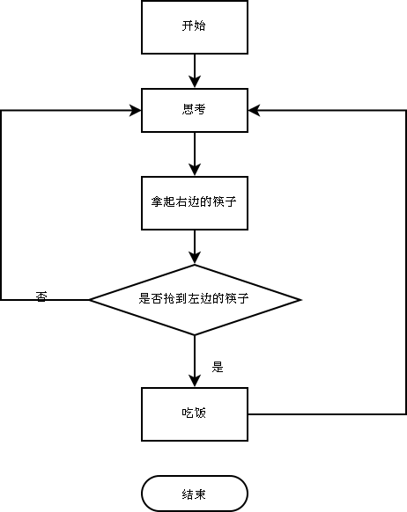
哲学家进餐问题流程图

Slide 14
实验2、生产者/消费者问题的实现
实验目的
掌握进程、线程的概念，熟悉相关的控制语。
掌握进程、线程间的同步原理和方法。
掌握进程、线程间的互斥原理和方法。
掌握使用信号量原语解决进程、线程间互斥和同步方法。

Slide 15
实验内容
有一群生产者进程在生产产品，并将这些产品提供给消费者进程去消费。为使生产者进程与消费者进程能并发执行，在两者之间设置了一个具有n个缓冲区的缓冲池：生产者进程从文件中读取一个数据，并将它存放到一个缓冲区中；消费者进程从一个缓冲区中取走数据，并输出此数据。生产者和消费者之间必须保持同步原则：不允许消费者进程到一个空缓冲区去取产品；也不允许生产者进程向一个已装满产品且尚未被取走的缓冲区中投放产品。
创建3个进程（或者线程）作为生产者，4个进程（或者线程）作为消费者。创建一个文件作为数据源，文件中事先写入一些内容作为数据。
生产者和消费者进程（或者线程）都具有相同的优先级。

Slide 16
实验原理
n个缓冲区的缓冲池作为一个共享资源，当生产者进程从数据源—文件中读取数据后将会申请一个缓冲区，并将此数据放入缓冲区中。消费者从一个缓冲区中取走数据，并将其中的内容打印输出。当生产者进程正在访问缓冲区时，消费者进程不能同时访问缓冲区，因此缓冲区是个互斥资源。

Slide 17
实验步骤
分配具有n个缓冲区的缓冲池，作为共享资源。
定义两个资源型信号量empty 和full，empty信号量表示当前空的缓冲区数量，full表示当前满的缓冲区数量。
定义互斥信号量mutex，当某个进程访问缓冲区之前先获取此信号量，在对缓冲区的操作完成后再释放此互斥信号量。以此实现多个进程对共享资源的互斥访问。
创建3进程（或者线程）作为生产者，4个进程（或者线程）作为消费者。创建一个文件作为数据源，文件中事先写入一些内容作为内容。
编写代码实现生产者进程的工作内容，即从文件中读取数据，然后申请一个empty信号量，和互斥信号量，然后进入临界区操作将读取的数据放入此缓冲区中。并释放empty信号量和互斥信号量。

Slide 18
编写代码实现消费者者进程的工作内容，即先申请一个full信号量，和互斥信号量，然后进入临界区操作从缓冲区中读取数据并打印输出。

Slide 19
实验报告
说明实验过程，进行结果分析。

Slide 20
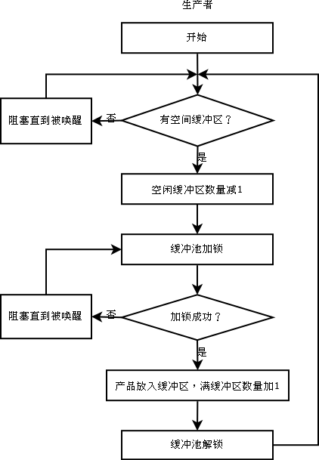
生产者消费者问题流程图

Slide 21
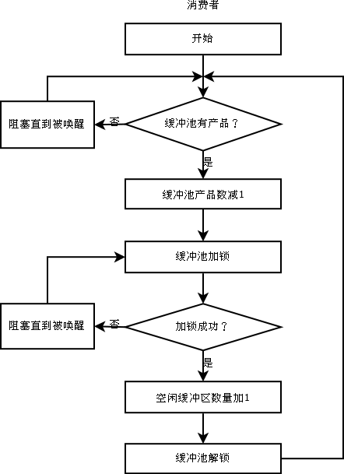
生产者消费者问题流程图

Slide 22
实验3、利用管道实现两个进程的通信
实验目的
熟悉Linux下的应用程序开发
熟悉Linux的进程控制原语的使用
掌握Linux操作系统的进程间通信机制管道的使用。
掌握Linux操作系统中父进程与子进程的同步。

Slide 23
实验内容
在Linux系统中使用系统调用fork()创建两个子进程，使用系统调用pipe()建立一个管道，两个子进程分别向管道各写一句话：
Child process 1 is sending a message!
Child process 2 is sending a message!
而父进程则从管道中读出来自于两个子进程的信息，显示在屏幕上。然后分别结束两个子进程的运行。
要求：
父进程先接收子进程P1发来的消息，然后再接收子进程P2发来的消息。
在Linux平台下实现。

Slide 24
实验原理
首先创建两个子进程，注意Linux下使用fork()函数创建进程的方法。
父进程和两个子进程间需要同步，使用waitpid()函数实现父进程等待子进程运行完毕后从管道中读取数据并打印，只有子进程将数据写入管道后，父进程才能够执行打开管道操作。
由于fork函数让子进程完整地拷贝了父进程的整个地址空间，所以子进程都有管道的读端和写端。所以在相关进程中最好关掉不用的那一端。
根据要求，“父进程先接收子进程P1发来的消息，然后再接收子进程P2发来的消息。”存在两个同步问题，两个子进程和父进程之间（先子写后父读）同步、子进程1和子进程2之间（先1写，再2写）

Slide 25
管道相关函数
#include<unistd.h>
int pipe(int fd[2]);
返回值：成功返回0，错误返回-1
参数fd为管道描述符，同文件描述符，可以使用文件I/O函数（close, read, write）对其进行操作。
fd[0]为管道读端；fd[1]为管道写端。如不需要，可以关闭相应端的描述符。
int close(int fd);//关闭由文件描述符fd指定的文件
ssize_t read(fd, void *buf, size_t count);
ssize_t write(fd, void *buf, size_t count);

Slide 26
实验报告
说明实验过程。
进行结果分析。

Slide 27
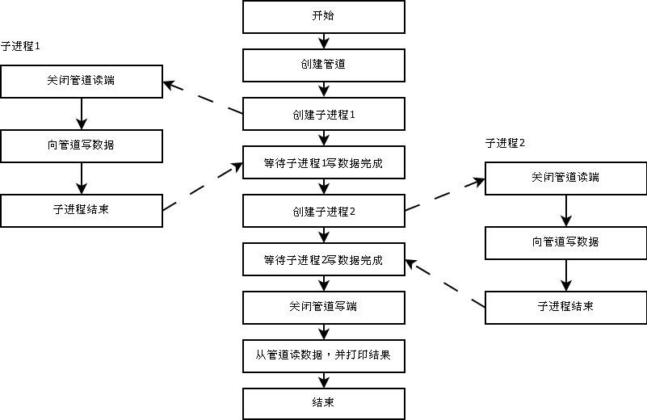
管道通信流程图

Slide 28
实验4、利用消息队列实现进程间的通信(自学)
实验目的
通过对进程间通信（消息队列）的设计，深入理解进程之间是如何通过消息队列进行通信的。

Slide 29
实验内容
编程实现两个进程通过消息队列进行通信，一个Server进程，一个client进程。
Server进程向client进程发送其进程ID，client进程同时也向Server进程发送其进程ID，双方接收到消息后，将所接收到的进程ID输出到屏幕上。
获取当前进程的ID号：pid_t getpi( void );

Slide 30
实验原理
消息队列就是一个消息的链表。可以把消息看作一个记录，具有特定的格式以及特定的优先级。
对消息队列有写权限的进程可以向中按照一定的规则添加新消息；对消息队列有读权限的进程则可以从消息队列中读走消息。

Slide 31
消息队列相关函数介绍
#include<sys/msg.h>
int msgget(key_t key, int flag);
返回值：成功则返回消息队列ID，错误返回-1
key, 与IPC结构唯一对应的键值，使用不同的key来标识不同的IPC结构（消息队列，信号量等等）
flag参数取值：
IPC_CREAT，若消息队列不存在，则创建
IPC_EXCL，若该消息队列已存在，则出错返回EEXIST
例如：建立消息队列
msgid = msgget((key_t)1234, 0666 | IPC_CREAT);
Notes:
msgid为一个整数。 1234是内核中消息队列的编号，这个例子中直接指定了1234，0666表示对内存有读／写／执行的权限

Slide 32
int msgsnd( int msgid, const void*ptr, size_t nbytes, int flag);
返回值：成功返回0，错误返回-1
ptr指向的结构应满足以下条件：以long整型开始，消息紧跟其后；nbytes为消息长度；自行定义ptr指向的结构如下：
struct mymesg {
long mytype;//消息类型，使用正数
char mtext[512];//消息数据，长度可以自行定义
};
flag一般设为0即可，其它用法如下：
IPC_NOWAIT，非阻塞形式发送消息，消息队列满或者队列中消息总数等于系统限制，则出错返回EAGAIN

Slide 33
ssize_t msgrcv( int msgid, void *ptr, size_t nbytes, long type, int flag);
返回值：成功则返回消息数据部分长度，错误返回-1
参数意义同msgsend()
type:
Type == 0，返回队列第一个消息
Type > 0，返回队列中消息类型==type的第一个消息
Type < 0，返回队列中消息类型<=|type|的消息，若有多个消息满足要求，则返回消息类型值最小的消息

Slide 34
int msgctl( int msgid, int cmd, struct msqid_ds *buf);
返回值：成功返回0，错误返回-1
cmd:
IPC_STAT，取此队列的msqid_ds，并放入buf指向的结构
IPC_SET，按buf中的值设置此队列的相关字段，可设置属性包括：msg_perm.uid、msg_perm.gid、msg_perm.mode以及msg_qbytes，同时，也影响msg_ctime成员。
IPC_RMID，从系统删除该消息队列以及队列中的消息数据

Slide 35
实验步骤
使用“Ctrl+Alt+T”打开终端；
使用gedit或vim命令打开文本编辑器进行编码：“gedit 文件名.c”
编译程序：
gcc 文件名.c -o 可执行程序名 （如果只输入 gcc 文件名.c，默认可 执行程序名为a.out）
使用线程库时，gcc编译需要添加-lpthread
执行程序：./可执行程序名

Slide 36
实验报告
说明实验过程。
进行结果分析。

Slide 37
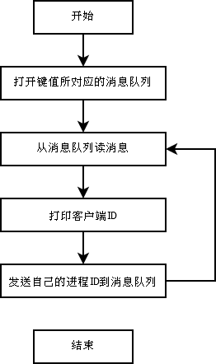
服务进程流程图

Slide 38
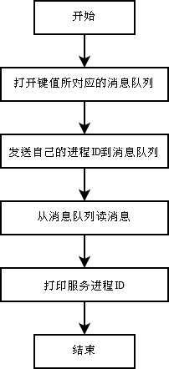
客户进程流程图

